Slide 1
Линейные модели классификации
Владимир Анатольевич Судаков
2025

Slide 2
Что такое «линейная» классификация?
Классификация по своей сути нелинейна
Он помещает неидентичные вещи в один и тот же класс, разница во входном векторе иногда приводит к нулевому изменению ответа (к чему это приводит?)
«Линейная классификация» означает, что часть, которая адаптируется, является линейной.
За адаптивной частью следует фиксированная нелинейность.
Ему также может предшествовать фиксированная нелинейность (например, нелинейные базисные функции).
адаптивная линейная функция
фиксированная нелинейная функция

Slide 3
Представление целевых значений для классификации
Если есть только два класса, мы обычно используем один действительный выходной сигнал, который имеет целевые значения 1 для «положительного» класса и 0 (или иногда -1) для другого класса.
Для вероятностных меток классов целевым значением может быть вероятность положительного класса, а выход модели представляет собой вероятность, которую модель назначает положительному классу.
Если имеется N классов, мы часто используем вектор из N целевых значений, содержащий одну 1 для правильного класса и нули в остальных местах.
Для вероятностных меток мы можем затем использовать вектор вероятностей классов в качестве целевого вектора.

Slide 4
Три подхода к классификации
Используйте дискриминантные функции напрямую, без вероятностей:
Преобразовать входной вектор в одно или несколько действительных значений, чтобы можно было применить простую операцию (например, определение порога) для получения класса.
Действительные значения следует выбирать так, чтобы максимально использовать полезную информацию о метке класса, содержащуюся в действительном значении.
Вывести условные вероятности классов:
Вычислите условную вероятность каждого класса.
Затем примите решение, которое минимизирует некоторую функцию потерь.
Сравните вероятность ввода в отдельных, специфичных для класса, генеративных моделях.
Например, обучите многомерную гауссову функцию по входным векторам каждого класса и посмотрите, какая гауссова функция сделает вектор тестовых данных наиболее вероятным. (Это лучший вариант?)

Slide 5
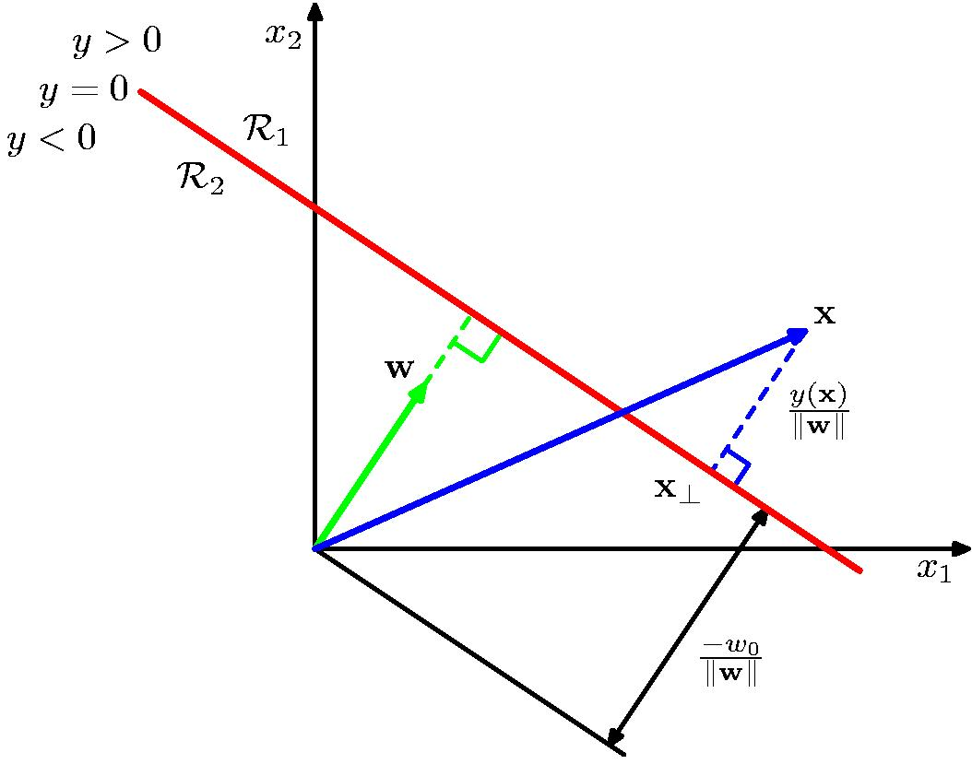
Плоская поверхность решений в пространстве данных для простой линейной дискриминантной функции:

Slide 6
Напоминание: три разных пространства, которые легко спутать
Пространство весов
Каждая ось соответствует весу
Точка — это вектор весов
Размерность = #веса +1 дополнительное измерение для потери
Пространство данных
Каждая ось соответствует входному значению
Точка — это вектор данных. Поверхность решения — это плоскость.
Размерность = размерность вектора данных
«Пространство случая»
Каждая ось соответствует учебному случаю
Точка присваивает скалярное значение каждому обучающему случаю.
Таким образом, он может представлять одномерные цели или может представлять значение одного входного компонента по всем обучающим данным.
Размерность = #кейсы обучения

Slide 7
Дискриминантные функции для N>2 классов
Одной из возможностей является использование N двусторонних дискриминантных функций.
Каждая функция отличает один класс от остальных.
Другая возможность — использовать N(N-1)/2 двусторонних дискриминантных функций.
Каждая функция различает два конкретных класса.
Оба эти метода имеют проблемы

Slide 8
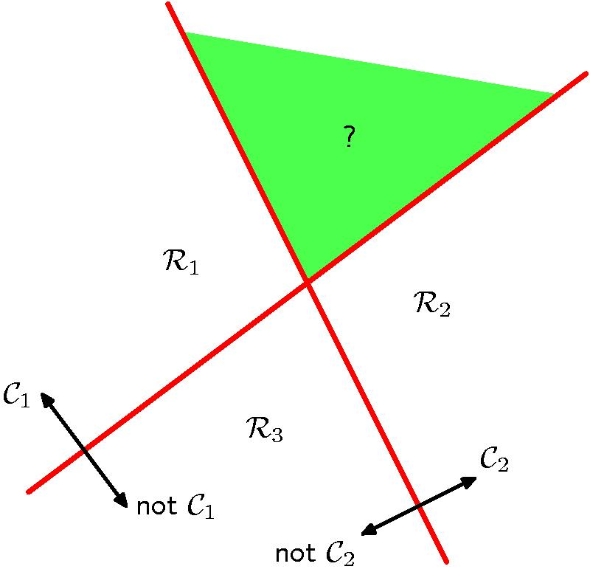
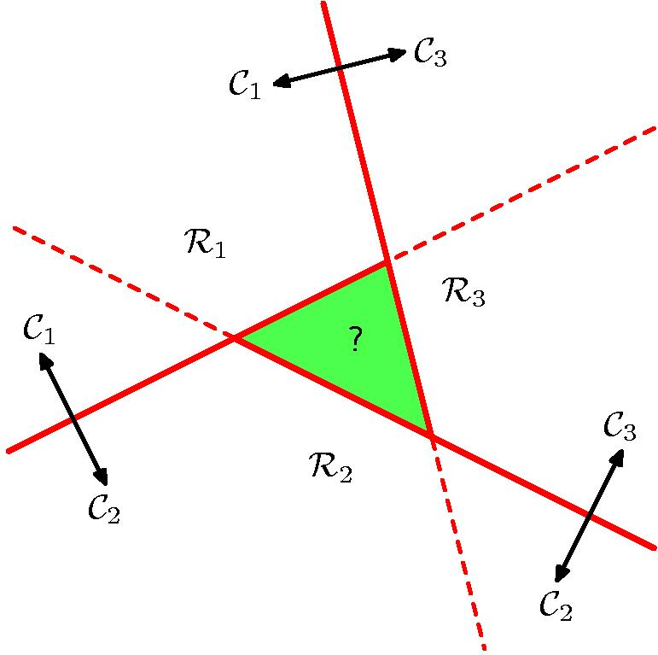
Проблемы с многоклассовыми дискриминантными функциями
Двусторонние предпочтения не обязательно должны быть транзитивными!
Более одного хорошего ответа

Slide 9
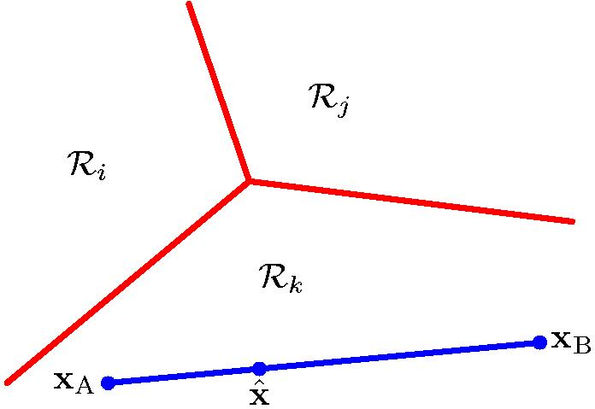
Простое решение
Используйте N дискриминантных функций и выберите максимальную.
Это гарантированно даст последовательные и выпуклые области решений, если y линейна.

Slide 10
Использование метода наименьших квадратов для классификации
Не работает так хорошо, как лучшие методы, но он прост:
Он сводит классификацию к регрессии наименьших квадратов.
Мы уже умеем строить регрессию. Остаётся только найти оптимальные веса, используя матричную алгебру (см. ML 2).
Используем цели, которые равны условной вероятности класса с учетом входных данных.
Когда имеется более двух классов, мы рассматриваем каждый класс как отдельную задачу (мы не можем избежать этого, если используем функцию принятия решения “max”).

Slide 11
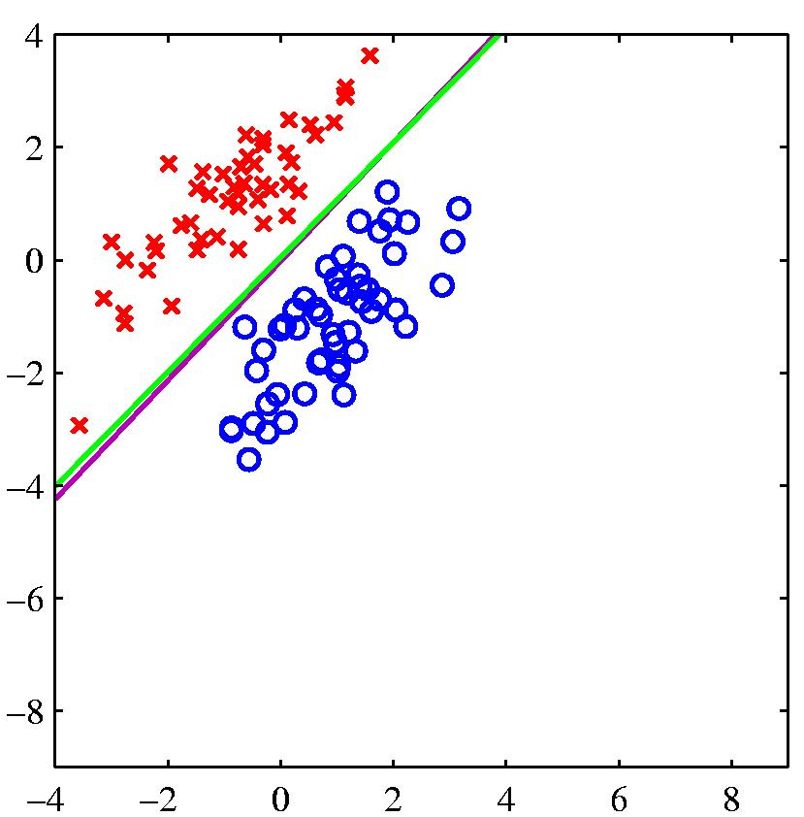
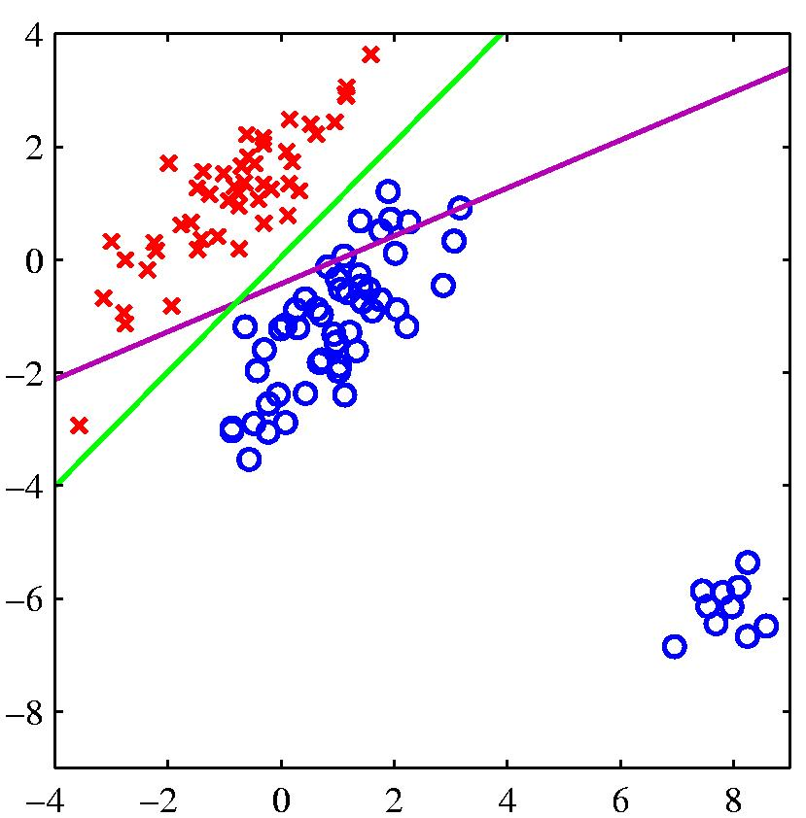
Проблемы с использованием наименьших квадратов для классификации
логистическая регрессия
регрессия наименьших квадратов
Если правильный ответ — 1, а модель говорит 1,5, она проигрывает, поэтому она меняет границу, чтобы избежать «слишком правильной» оценки.

Slide 12
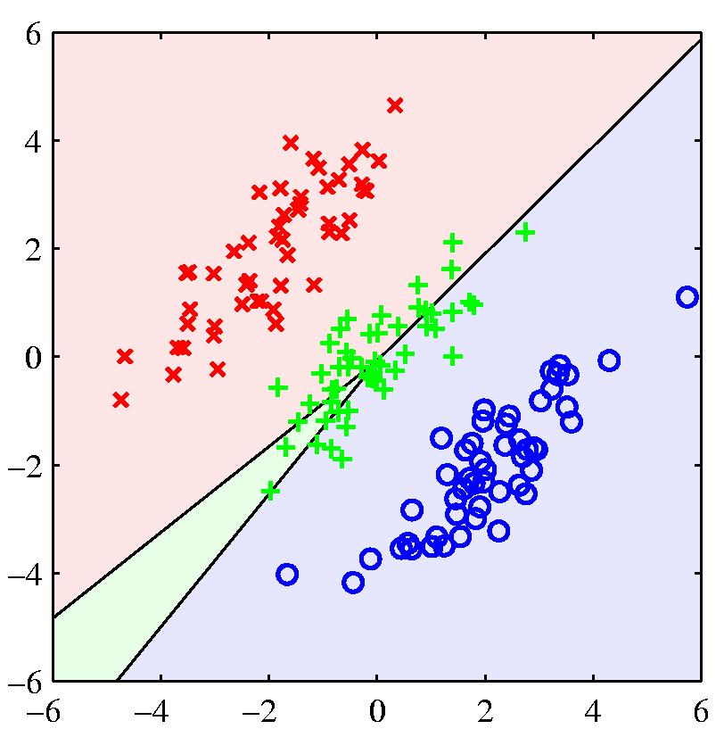
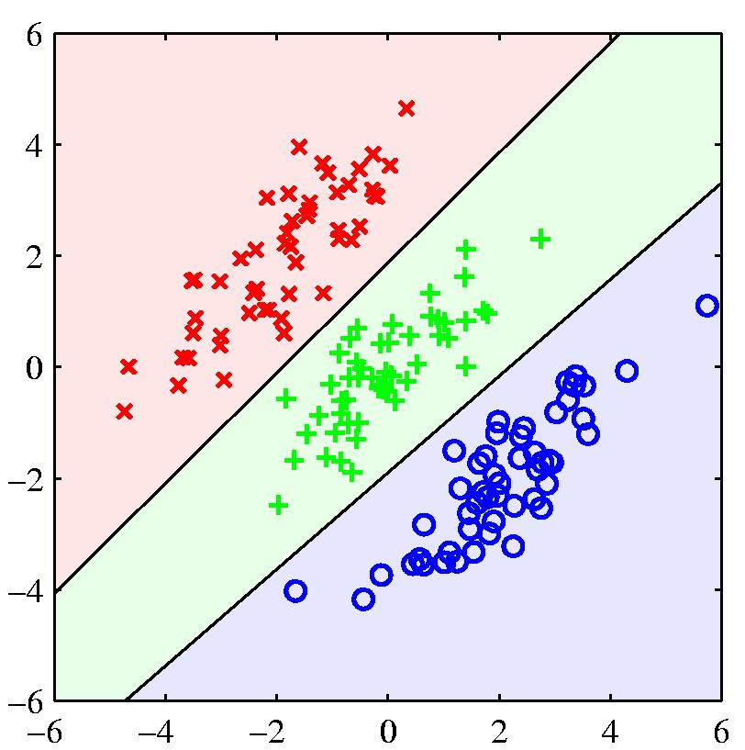
Другой пример, когда регрессия наименьших квадратов дает плохие поверхности решений

Slide 13
Линейный дискриминант Фишера
Простая линейная дискриминантная функция представляет собой проекцию данных на одномерный уровень.
Итак, выберите проекцию, которая обеспечивает наилучшее разделение классов. Что мы подразумеваем под «наилучшим разделением»?
Очевидным направлением выбора является направление линии, соединяющей средние значения класса.
Однако если основное направление дисперсии в каждом классе не ортогонально этой линии, то это не даст хорошего разделения (см. следующий рисунок).
Метод Фишера выбирает направление, которое максимизирует отношение межклассовой дисперсии к внутриклассовой дисперсии.
Это направление, в котором спроецированные точки содержат наибольшую информацию о принадлежности к классу (в соответствии с гауссовыми предположениями).

Slide 14
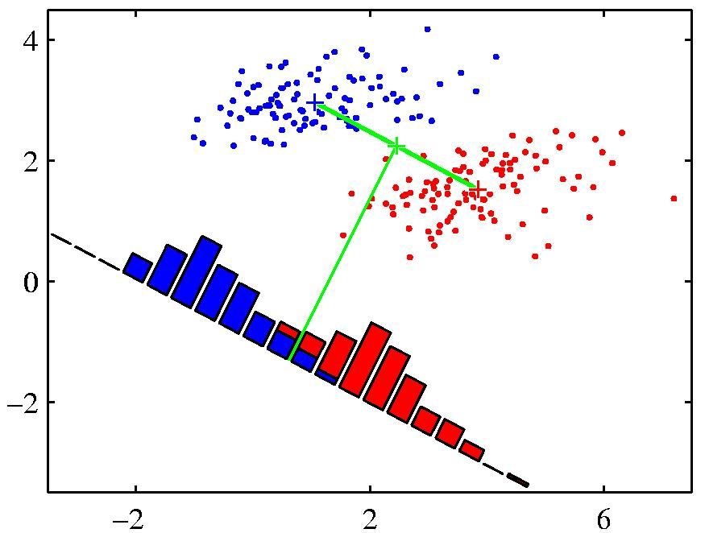
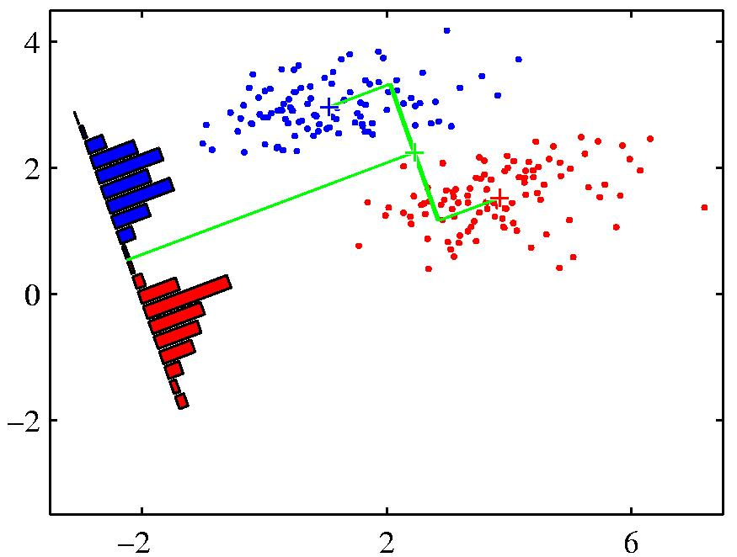
Рисунок, демонстрирующий преимущество линейного дискриминанта Фишера
Фишер выбирает направление, которое делает прогнозируемые классы гораздо плотнее, даже если их прогнозируемые средние значения не так далеко друг от друга.
При проецировании на линию, соединяющую классы, классы не очень хорошо разделены.

Slide 15
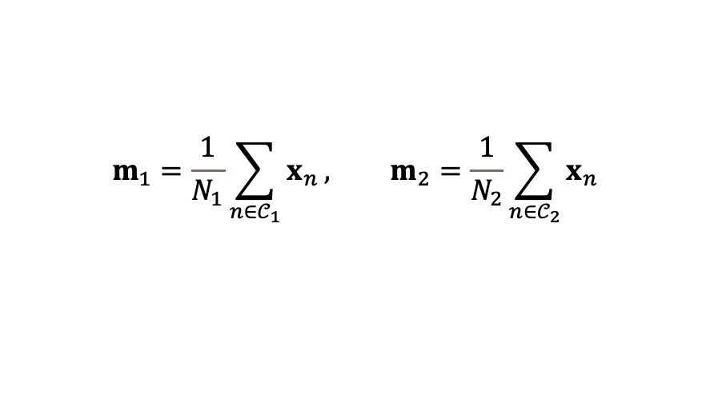
Математика линейных дискриминантов Фишера
Какое линейное преобразование лучше всего подходит для дискриминации?
Проекция на вектор, разделяющий класс - кажется разумным
Нам также нужна небольшая дисперсия внутри каждого класса:
Целевая функция Фишера:
2
$$m_{1}=\frac{1}{N_{1}}\sum_{n∈𝒞_{1}}{x_{n}}, m_{2}=\frac{1}{N_{2}}\sum_{n∈𝒞_{2}}{x_{n}}$$
2
между
в пределах

Slide 16
Использование линейных дискриминантов Фишера

Slide 17
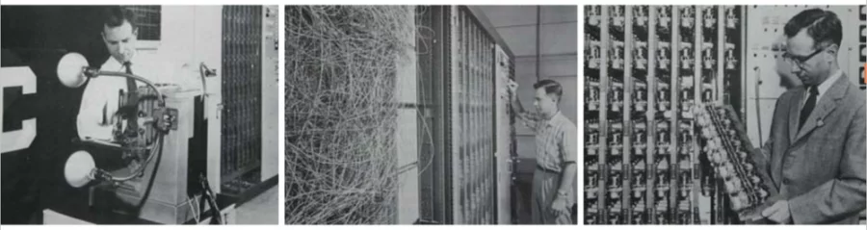
Персептрон
«Персептроны» представляют собой целое семейство обучающихся машин, но стандартный тип состоит из слоя фиксированных нелинейных базисных функций, за которым следует простая линейная дискриминантная функция.
Они были введены в конце 1950-х годов и имели простую процедуру онлайн-обучения.
Об их способностях были сделаны громкие заявления. Это вызвало множество споров.
Исследователи символического ИИ подчеркивали его ограничения (в рамках идеологической кампании против действительных чисел, вероятностей и обучения)
Машины опорных векторов (Support Vector Machines)— это просто персептроны с умным способом выбора неадаптивных, нелинейных базисных функций и лучшей процедурой обучения.
Они имеют те же ограничения, что и персептроны, в отношении того, какие типы функций они могут изучить.

Slide 18
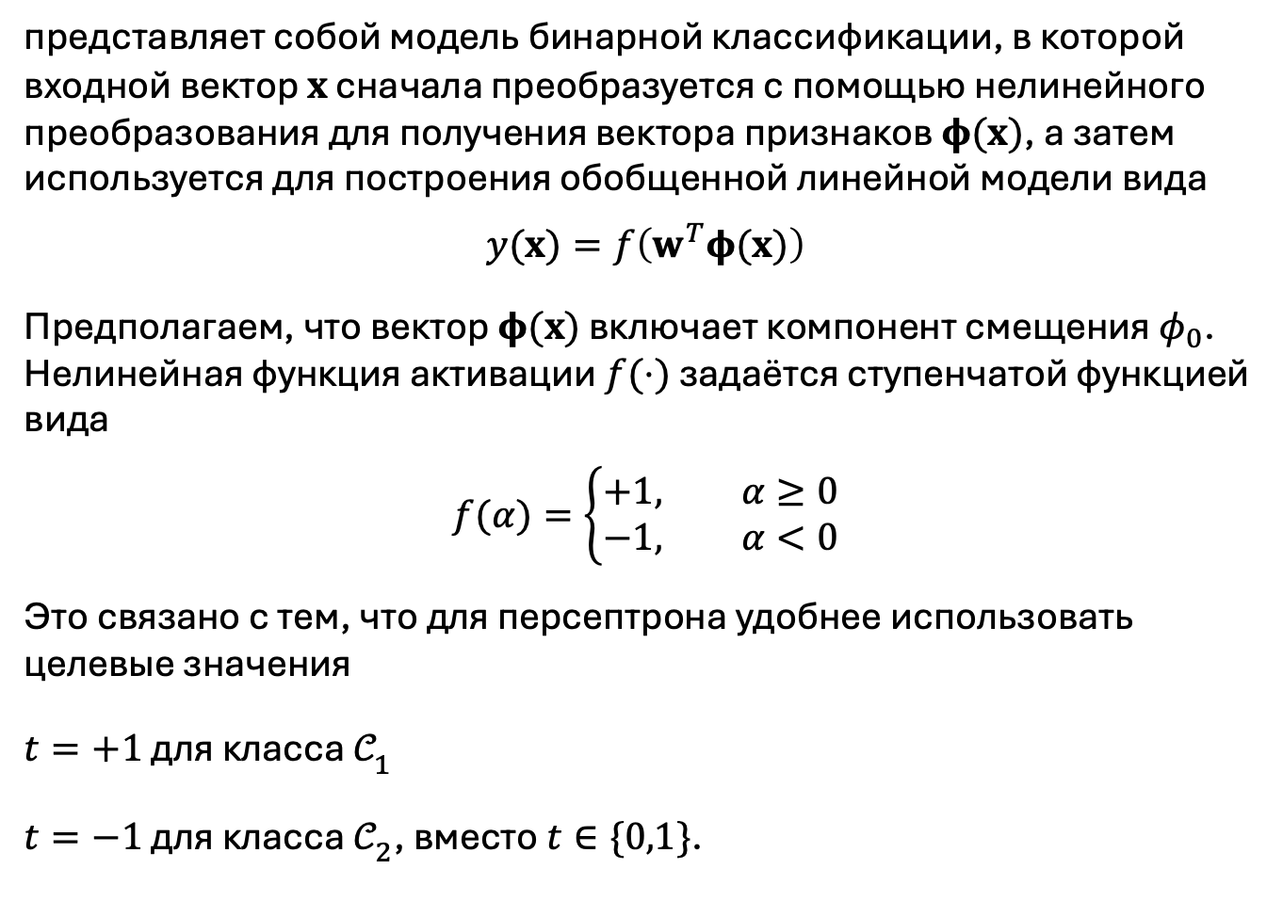
Персептрон
представляет собой модель бинарной классификации, в которой входной вектор $x$ сначала преобразуется с помощью нелинейного преобразования для получения вектора признаков $φ(x)$, а затем используется для построения обобщенной линейной модели вида
$$y(x)=f\left(w^{T}φ(x)\right)$$
Предполагаем, что вектор $φ(x)$ включает компонент смещения $φ_{0}$. Нелинейная функция активации $f(⋅)$ задаётся ступенчатой функцией вида
$$f(α)=\left\{\begin{matrix}+1, & α≥0 \\ −1, & α<0\end{matrix}\right.$$
Это связано с тем, что для персептрона удобнее использовать целевые значения
$t=+1$ для класса $𝒞_{1}$
$t=−1$ для класса $𝒞_{2}$, вместо $t∈\{0,1\}$.

Slide 19
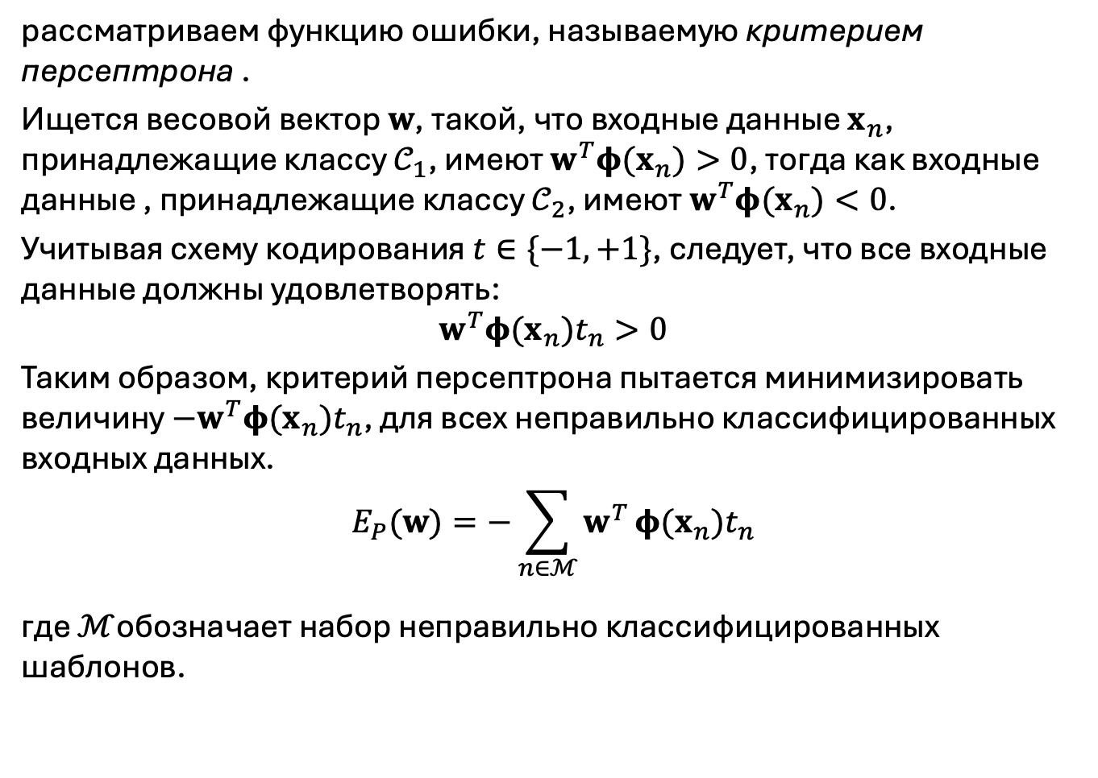
Функция ошибки
рассматриваем функцию ошибки, называемую критерием персептрона .
Ищется весовой вектор $w$, такой, что входные данные $x_{n}$, принадлежащие классу $𝒞_{1}$, имеют $w^{T}φ(x_{n})>0$, тогда как входные данные , принадлежащие классу $𝒞_{2}$, имеют $w^{T}φ(x_{n})<0$.
Учитывая схему кодирования $t∈\{−1,+1\}$, следует, что все входные данные должны удовлетворять:
$$w^{T}φ(x_{n})t_{n}>0$$
Таким образом, критерий персептрона пытается минимизировать величину $−w^{T}φ(x_{n})t_{n}$, для всех неправильно классифицированных входных данных.
$$E_{P}(w)=−\sum_{n∈ℳ}^{​}{w^{T}}φ(x_{n})t_{n}$$
где $ℳ$обозначает набор неправильно классифицированных шаблонов.

Slide 20
Процедура сходимости персептрона
Добавьте к каждому вектору признаков дополнительный компонент со значением 1. Вес «смещения» этого компонента равен минус пороговому значению. Теперь о пороговом значении можно забыть.
Выбирайте учебные случаи, используя любую политику, которая гарантирует, что каждый учебный случай будет выбран.
Если вывод правильный, оставьте его веса в покое.
Если выход равен 0, а должен быть 1, добавьте вектор признаков к вектору весов.
Если выход равен 1, а должен быть 0, вычтите вектор признаков из вектора веса.
Это гарантирует нахождение набора весов, который даст правильный ответ на всем обучающем наборе, если такой набор существует.
Нет необходимости выбирать скорость обучения.

Slide 21
Естественный способ попытаться доказать сходимость
Очевидный подход — записать функцию ошибки и попытаться показать, что каждый шаг процедуры обучения уменьшает ошибку.
Для стохастического онлайн-обучения мы хотели бы показать, что каждый шаг уменьшает ожидаемую ошибку, где ожидание касается выбора обучающих случаев.
Это не может быть квадратичная ошибка, поскольку размер обновления не зависит от размера ошибки.
В учебнике в качестве меры погрешности пытаются использовать сумму расстояний на неправильной стороне поверхности принятия решений.
В результате был сделан вывод о том, что процедура сходимости персептрона не гарантирует снижения общей ошибки на каждом шаге.
Это справедливо для данной функции ошибки, даже если существует набор весов, дающий правильный ответ для каждого случая обучения.

Slide 22
Вес и пространство данных
Сходимость алгоритма обучения персептрона, на которой показаны точки из двух классов {красного и синего) в двухмерном пространстве признаков (ф1, ф2). Слева вверху показан начальный вектор параметров w, представленный в виде черной стрелки вместе с соответствующей границей решения (черная линия), где стрелка указывает на область принятия решения, которая классифицируется как принадлежащая к красному классу. Точка, обведенная зеленым кружком, классифицирована ошибочно, поэтому ее вектор-функция добавляется к текущему вектору весов, что дает новую границу решения, показанную справа вверху. Слева внизу показана следующая ошибочная точка, обозначенная зеленым кружком, которую следует учесть, а ее вектор-функция снова добавляется к весовому вектору, давая границу решения, показанную справа внизу, где все точки классифицированы правильно

Slide 23
Лучший способ доказать сходимость (используя выпуклость решений в весовом пространстве)
Очевидный тип функции ошибок измеряет расхождение между целевыми значениями и выходными данными модели.
Другой тип функции стоимости использует квадрат расстояния между текущими весами и допустимым набором весов.
Используя эту функцию стоимости, можно показать, что каждый шаг процедуры уменьшает ошибку.
При условии, что существует набор допустимых весов.
Используя этот тип функции стоимости, процедуру можно легко обобщить на более чем два класса, используя правило принятия решений MAX.

Slide 24
Почему процедура обучения работает
Рассмотрим квадрат расстояния между любым удовлетворительным весовым вектором и текущим весовым вектором.
Каждый раз, когда персептрон совершает ошибку, алгоритм обучения уменьшает квадрат расстояния между текущим вектором веса и любым удовлетворительным вектором веса (если только он не пересекает плоскость принятия решений).
Поэтому рассмотрим «вполне удовлетворительные» векторы веса, которые лежат в допустимой области с запасом, по крайней мере таким же большим, как и наибольшее обновление.
Каждый раз, когда персептрон совершает ошибку, квадрат расстояния до всех этих весовых векторов всегда уменьшается по крайней мере на квадрат длины наименьшего вектора обновления.

Slide 25
Чему персептроны не могут научиться
Адаптивная часть персептрона не может даже определить, имеют ли два однобитовых признака одинаковое значение!
Одинаковые : (1,1) → 1; (0,0) → 1
Разные : (1,0) → 0; (0,1) → 0
Четыре пары «признак-выход» дают четыре неравенства, которые невозможно удовлетворить:
Пространство данных
0,1
1,1
Поверхность весов
выход =1
выход =0
0,0
1,0
Положительные и отрицательные случаи
не могут быть разделены плоскостью

Slide 26
Что умеют персептроны?
Они могут решать задачи только в том случае, если закодированные вручную признаки преобразуют исходную задачу в линейно разделимую. Насколько это сложно?
Задача проверки четности N-бит:
Требуется N признаков вида: Включены ли по крайней мере m бит?
Каждая функция должна учитывать все компоненты входных данных.
Задача на двумерную связность
требуется экспоненциальное количество функций!

Slide 27
Задача проверки четности N-бит
Существует простое решение, требующее N скрытых единиц.
Каждый скрытый блок вычисляет, включено ли более M входов.
Это линейно разделимая задача.
Существует множество вариантов этого решения.
Этому можно научиться.
Он хорошо обобщает, если:
+1
выход
-2 +2 -2 +2
>0 >1 >2 >3
1 0 1 0
вход

Slide 28
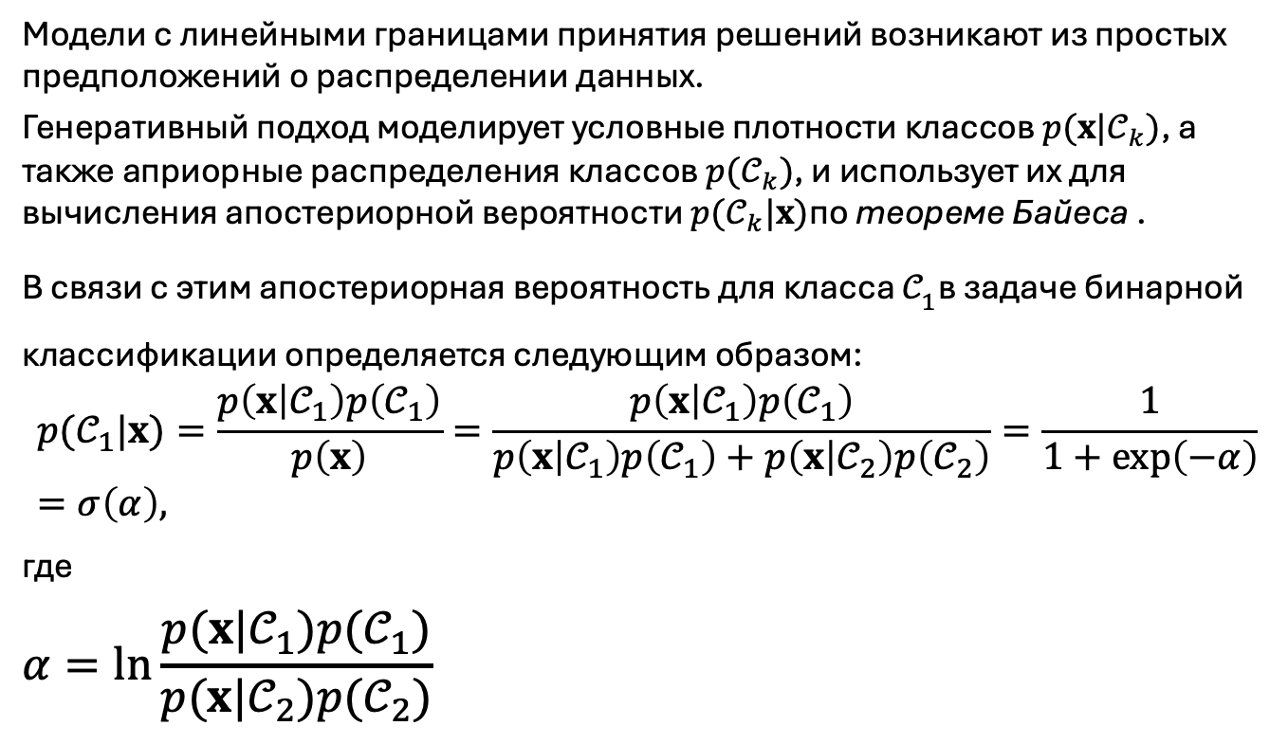
Вероятностные генеративные модели
Модели с линейными границами принятия решений возникают из простых предположений о распределении данных.
Генеративный подход моделирует условные плотности классов $p(x|𝒞_{k})$, а также априорные распределения классов $p(𝒞_{k})$, и использует их для вычисления апостериорной вероятности $p(𝒞_{k}|x)$по теореме Байеса .
В связи с этим апостериорная вероятность для класса $𝒞_{1}$в задаче бинарной классификации определяется следующим образом:
$$p(𝒞_{1}|x)=\frac{p\left(x | 𝒞_{1}\right)p\left(𝒞_{1}\right)}{p\left(x\right)}=\frac{p\left(x | 𝒞_{1}\right)p\left(𝒞_{1}\right)}{p\left(x | 𝒞_{1}\right)p\left(𝒞_{1}\right)+p\left(x | 𝒞_{2}\right)p\left(𝒞_{2}\right)}=\frac{1}{1+\exp\left(−α\right)}=σ\left(α\right),$$
где
$$α=ln\frac{p(x|𝒞_{1})p(𝒞_{1})}{p(x|𝒞_{2})p(𝒞_{2})}$$

Slide 29
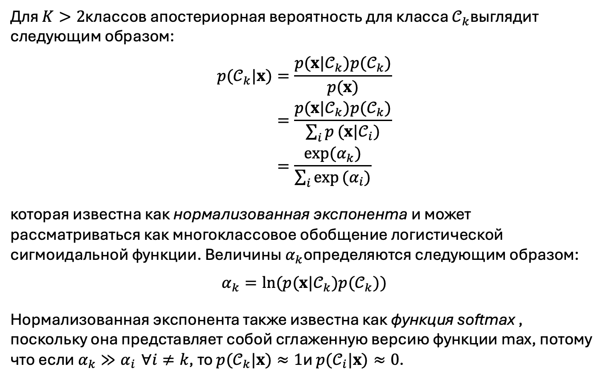
Вероятностные генеративные модели
Для $K>2$классов апостериорная вероятность для класса $𝒞_{k}$выглядит следующим образом:
$$\begin{aligned}p(𝒞_{k}|x)&=\frac{p(x|𝒞_{k})p(𝒞_{k})}{p(x)} \\ &=\frac{p(x|𝒞_{k})p(𝒞_{k})}{\sum_{i}^{​}{p}(x|𝒞_{i})} \\ &=\frac{exp(α_{k})}{\sum_{i}^{​}{exp}(α_{i})}\end{aligned}$$
которая известна как нормализованная экспонента и может рассматриваться как многоклассовое обобщение логистической сигмоидальной функции. Величины $α_{k}$определяются следующим образом:
$$α_{k}=ln(p(x|𝒞_{k})p(𝒞_{k}))$$
Нормализованная экспонента также известна как функция softmax , поскольку она представляет собой сглаженную версию функции max, потому что если $α_{k}≫α_{i} ∀i≠k$, то $p(𝒞_{k}|x)≈1$и $p(𝒞_{i}|x)≈0$.

Slide 30
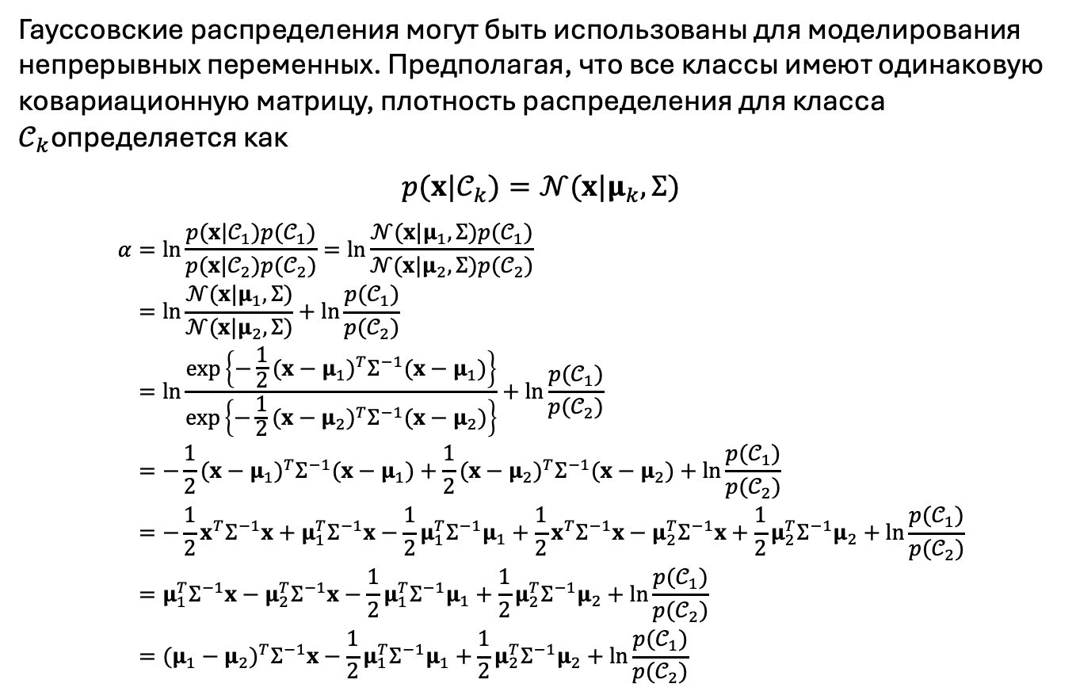
Вероятностная модель для нормального распределения
Гауссовские распределения могут быть использованы для моделирования непрерывных переменных. Предполагая, что все классы имеют одинаковую ковариационную матрицу, плотность распределения для класса $𝒞_{k}$определяется как
$$p(x|𝒞_{k})=𝒩(x|μ_{k},Σ)$$
$$\begin{aligned}α&=ln\frac{p(x|𝒞_{1})p(𝒞_{1})}{p(x|𝒞_{2})p(𝒞_{2})}=ln\frac{𝒩(x|μ_{1},Σ)p(𝒞_{1})}{𝒩(x|μ_{2},Σ)p(𝒞_{2})} \\ &=ln\frac{𝒩(x|μ_{1},Σ)}{𝒩(x|μ_{2},Σ)}+ln\frac{p(𝒞_{1})}{p(𝒞_{2})} \\ &=ln\frac{exp\left\{−\frac{1}{2}(x−μ_{1})^{T}Σ^{−1}(x−μ_{1})\right\}}{exp\left\{−\frac{1}{2}(x−μ_{2})^{T}Σ^{−1}(x−μ_{2})\right\}}+ln\frac{p(𝒞_{1})}{p(𝒞_{2})} \\ &=−\frac{1}{2}(x−μ_{1})^{T}Σ^{−1}(x−μ_{1})+\frac{1}{2}(x−μ_{2})^{T}Σ^{−1}(x−μ_{2})+ln\frac{p(𝒞_{1})}{p(𝒞_{2})} \\ &=−\frac{1}{2}x^{T}Σ^{−1}x+μ_{1}^{T}Σ^{−1}x−\frac{1}{2}μ_{1}^{T}Σ^{−1}μ_{1}+\frac{1}{2}x^{T}Σ^{−1}x−μ_{2}^{T}Σ^{−1}x+\frac{1}{2}μ_{2}^{T}Σ^{−1}μ_{2}+ln\frac{p(𝒞_{1})}{p(𝒞_{2})} \\ &=μ_{1}^{T}Σ^{−1}x−μ_{2}^{T}Σ^{−1}x−\frac{1}{2}μ_{1}^{T}Σ^{−1}μ_{1}+\frac{1}{2}μ_{2}^{T}Σ^{−1}μ_{2}+ln\frac{p(𝒞_{1})}{p(𝒞_{2})} \\ &=(μ_{1}−μ_{2})^{T}Σ^{−1}x−\frac{1}{2}μ_{1}^{T}Σ^{−1}μ_{1}+\frac{1}{2}μ_{2}^{T}Σ^{−1}μ_{2}+ln\frac{p(𝒞_{1})}{p(𝒞_{2})}\end{aligned}$$

Slide 31
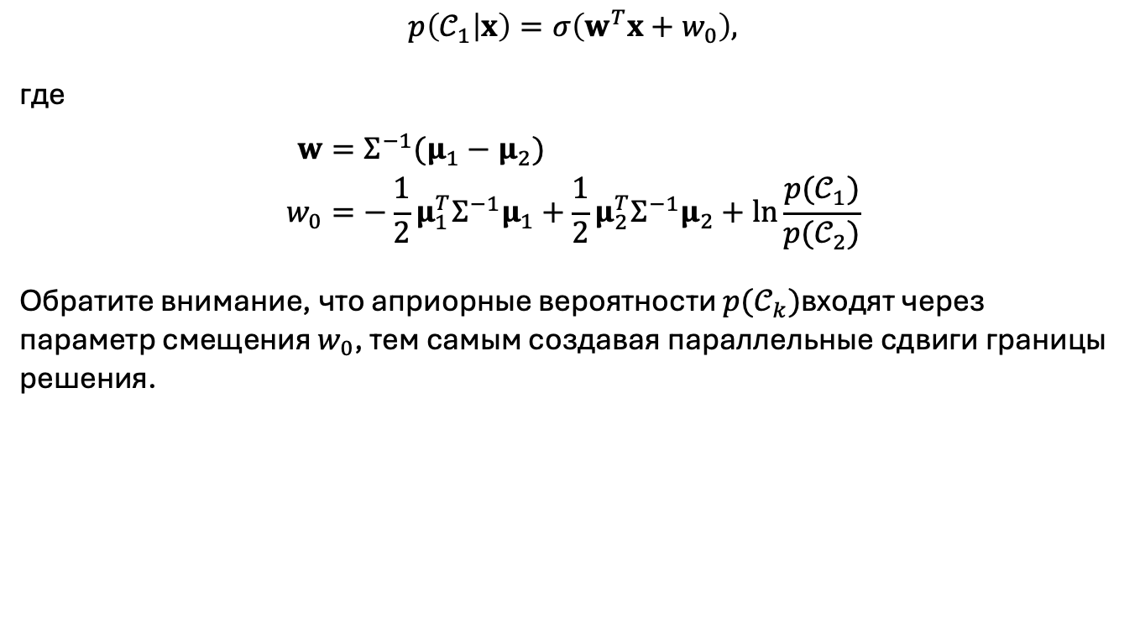
Вероятностная модель для нормального распределения
$$p\left(𝒞_{1} | x\right)=σ\left(w^{T}x+w_{0}\right),$$
где
$$\begin{aligned}w&=Σ^{−1}(μ_{1}−μ_{2}) \\ w_{0}&=−\frac{1}{2}μ_{1}^{T}Σ^{−1}μ_{1}+\frac{1}{2}μ_{2}^{T}Σ^{−1}μ_{2}+ln\frac{p(𝒞_{1})}{p(𝒞_{2})}\end{aligned}$$
Обратите внимание, что априорные вероятности $p(𝒞_{k})$входят через параметр смещения $w_{0}$, тем самым создавая параллельные сдвиги границы решения.

Slide 32
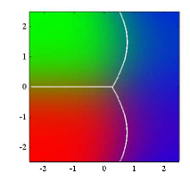

Вероятностная модель для нормального распределения
Ослабляя предположение об общей ковариационной матрице для классов, позволяя каждому классу иметь собственную ковариационную матрицу $Σ_{k}$, мы получаем квадратичные функции от $x$, что приводит к квадратичному дискриминанту.

Slide 33
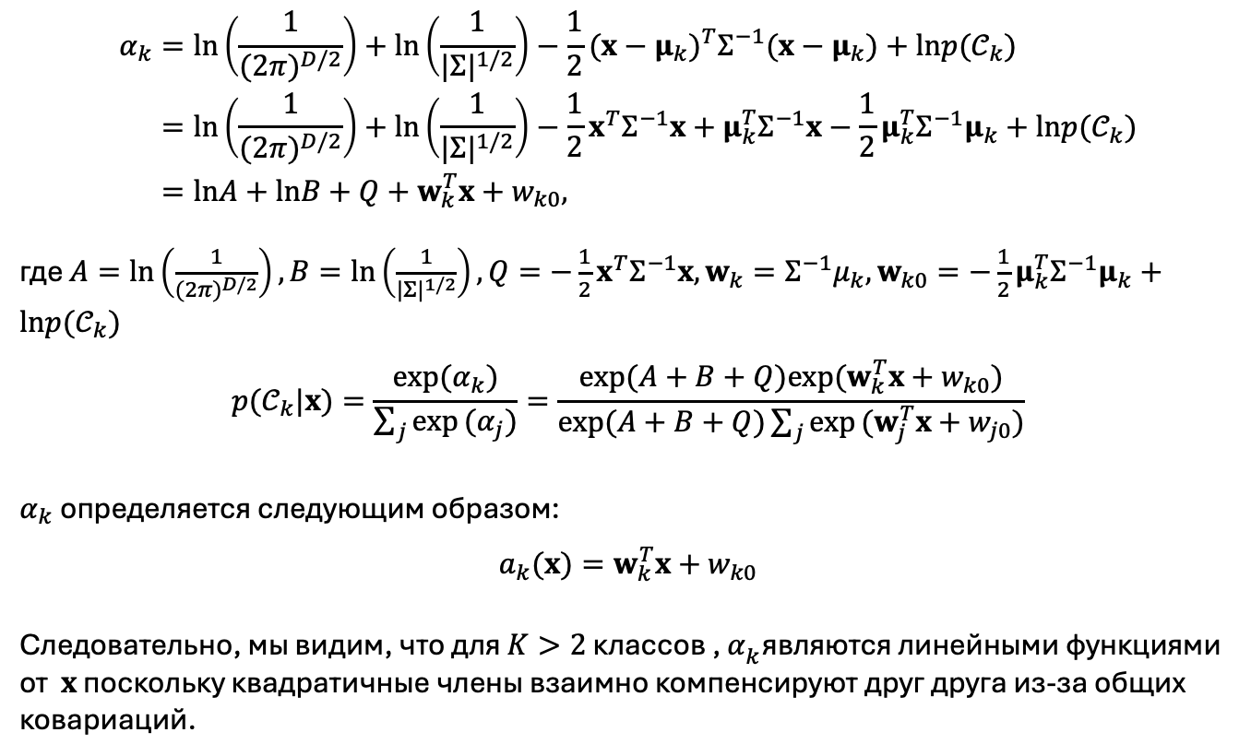
Вероятностная модель для нормального распределения для нескольких классов
$$\begin{aligned}α_{k}&=ln\left(\frac{1}{(2π)^{D/2}}\right)+ln\left(\frac{1}{|Σ|^{1/2}}\right)−\frac{1}{2}(x−μ_{k})^{T}Σ^{−1}(x−μ_{k})+lnp(𝒞_{k}) \\ &=ln\left(\frac{1}{(2π)^{D/2}}\right)+ln\left(\frac{1}{|Σ|^{1/2}}\right)−\frac{1}{2}x^{T}Σ^{−1}x+μ_{k}^{T}Σ^{−1}x−\frac{1}{2}μ_{k}^{T}Σ^{−1}μ_{k}+lnp(𝒞_{k}) \\ &=lnA+lnB+Q+w_{k}^{T}x+w_{k0},\end{aligned}$$
где $A=ln\left(\frac{1}{(2π)^{D/2}}\right),B=ln\left(\frac{1}{|Σ|^{1/2}}\right),Q=−\frac{1}{2}x^{T}Σ^{−1}x,w_{k}=Σ^{−1}μ_{k},w_{k0}=−\frac{1}{2}μ_{k}^{T}Σ^{−1}μ_{k}+lnp(𝒞_{k})$
$$\begin{aligned}p(𝒞_{k}|x)&=\frac{exp(α_{k})}{\sum_{j}^{​}{exp}(α_{j})}=\frac{exp(A+B+Q)exp(w_{k}^{T}x+w_{k0})}{exp(A+B+Q)\sum_{j}^{​}{exp}(w_{j}^{T}x+w_{j0})} \\ &\end{aligned}$$
$α_{k}$ определяется следующим образом:
$$a_{k}(x)=w_{k}^{T}x+w_{k0}$$
Следовательно, мы видим, что для $K>2$ классов , $α_{k}$являются линейными функциями от $x$ поскольку квадратичные члены взаимно компенсируют друг друга из-за общих ковариаций.

Slide 34
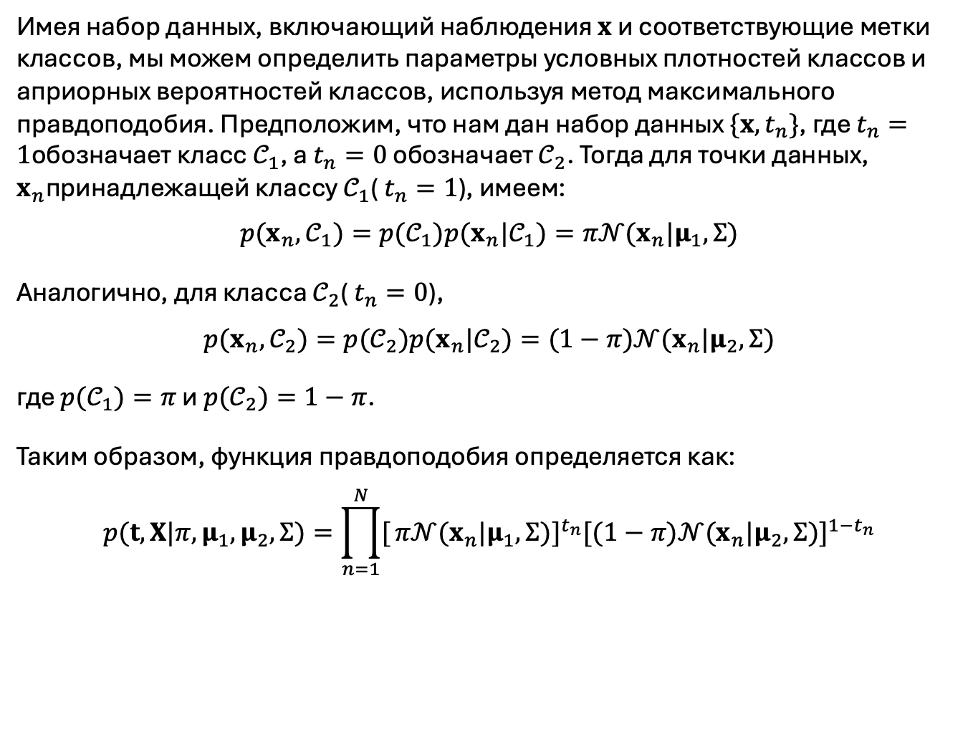
Решение методом максимального правдоподобия
Имея набор данных, включающий наблюдения $x$ и соответствующие метки классов, мы можем определить параметры условных плотностей классов и априорных вероятностей классов, используя метод максимального правдоподобия. Предположим, что нам дан набор данных $\{x,t_{n}\}$, где $t_{n}=1$обозначает класс $𝒞_{1}$, а $t_{n}=0$ обозначает $𝒞_{2}$. Тогда для точки данных, $x_{n}$принадлежащей классу $𝒞_{1}$( $t_{n}=1$), имеем:
$$p(x_{n},𝒞_{1})=p(𝒞_{1})p(x_{n}|𝒞_{1})=π𝒩(x_{n}|μ_{1},Σ)$$
Аналогично, для класса $𝒞_{2}$( $t_{n}=0$),
$$p(x_{n},𝒞_{2})=p(𝒞_{2})p(x_{n}|𝒞_{2})=(1−π)𝒩(x_{n}|μ_{2},Σ)$$
где $p(𝒞_{1})=π$ и $p(𝒞_{2})=1−π$.
Таким образом, функция правдоподобия определяется как:
$$p(t,X|π,μ_{1},μ_{2},Σ)=\prod_{n=1}^{N}{[}π𝒩(x_{n}|μ_{1},Σ)]^{t_{n}}[(1−π)𝒩(x_{n}|μ_{2},Σ)]^{1−t_{n}}$$

Slide 35
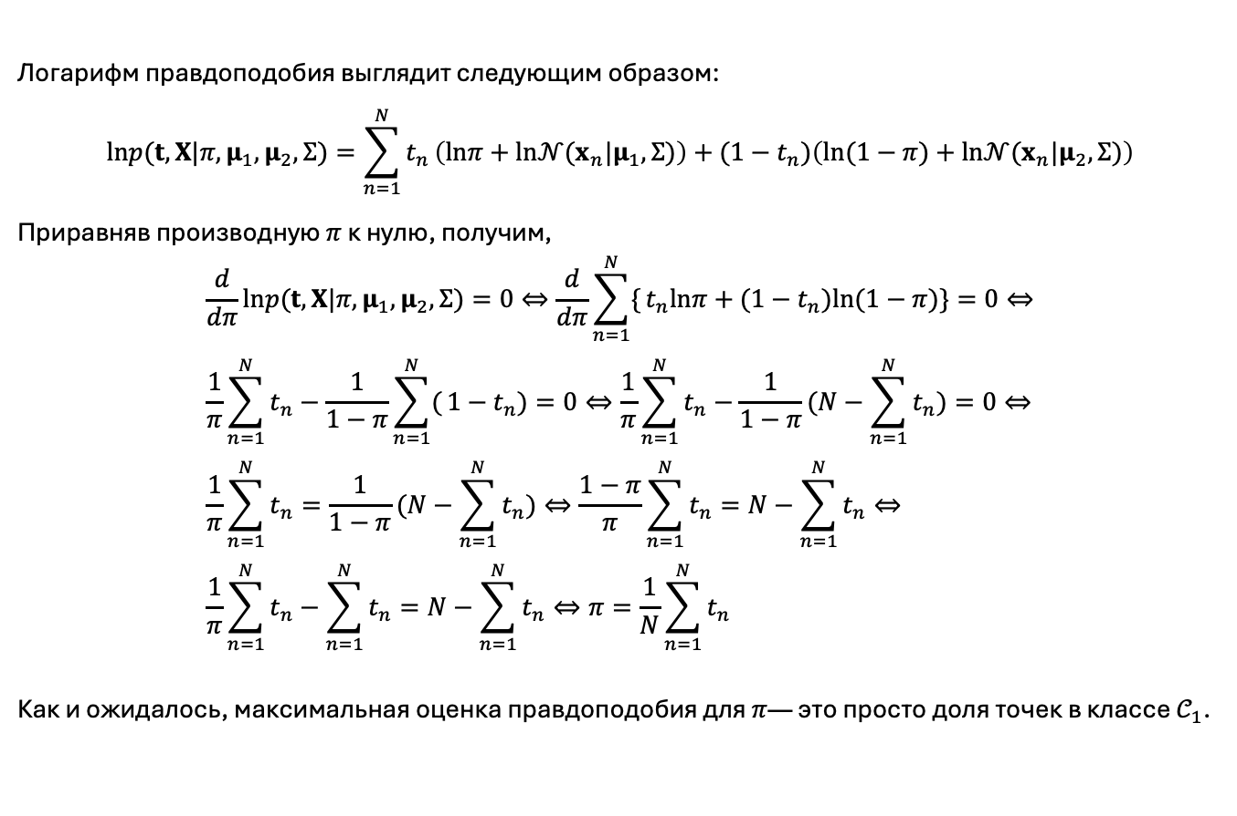
Решение методом максимального правдоподобия
Логарифм правдоподобия выглядит следующим образом:
$$lnp(t,X|π,μ_{1},μ_{2},Σ)=\sum_{n=1}^{N}{t_{n}}\left(lnπ+ln𝒩(x_{n}|μ_{1},Σ)\right)+(1−t_{n})\left(ln(1−π)+ln𝒩(x_{n}|μ_{2},Σ)\right)$$
Приравняв производную $π$ к нулю, получим,
$$\begin{aligned}&\frac{d}{dπ}lnp(t,X|π,μ_{1},μ_{2},Σ)=0⇔\frac{d}{dπ}\sum_{n=1}^{N}{\{}t_{n}lnπ+(1−t_{n})ln(1−π)\}=0⇔ \\ & \\ &\frac{1}{π}\sum_{n=1}^{N}{t_{n}}−\frac{1}{1−π}\sum_{n=1}^{N}{(}1−t_{n})=0⇔\frac{1}{π}\sum_{n=1}^{N}{t_{n}}−\frac{1}{1−π}(N−\sum_{n=1}^{N}{t_{n}})=0⇔ \\ & \\ &\frac{1}{π}\sum_{n=1}^{N}{t_{n}}=\frac{1}{1−π}(N−\sum_{n=1}^{N}{t_{n}})⇔\frac{1−π}{π}\sum_{n=1}^{N}{t_{n}}=N−\sum_{n=1}^{N}{t_{n}}⇔ \\ & \\ &\frac{1}{π}\sum_{n=1}^{N}{t_{n}}−\sum_{n=1}^{N}{t_{n}}=N−\sum_{n=1}^{N}{t_{n}}⇔π=\frac{1}{N}\sum_{n=1}^{N}{t_{n}} \\ &\end{aligned}$$
Как и ожидалось, максимальная оценка правдоподобия для $π$— это просто доля точек в классе $𝒞_{1}$.

Slide 36
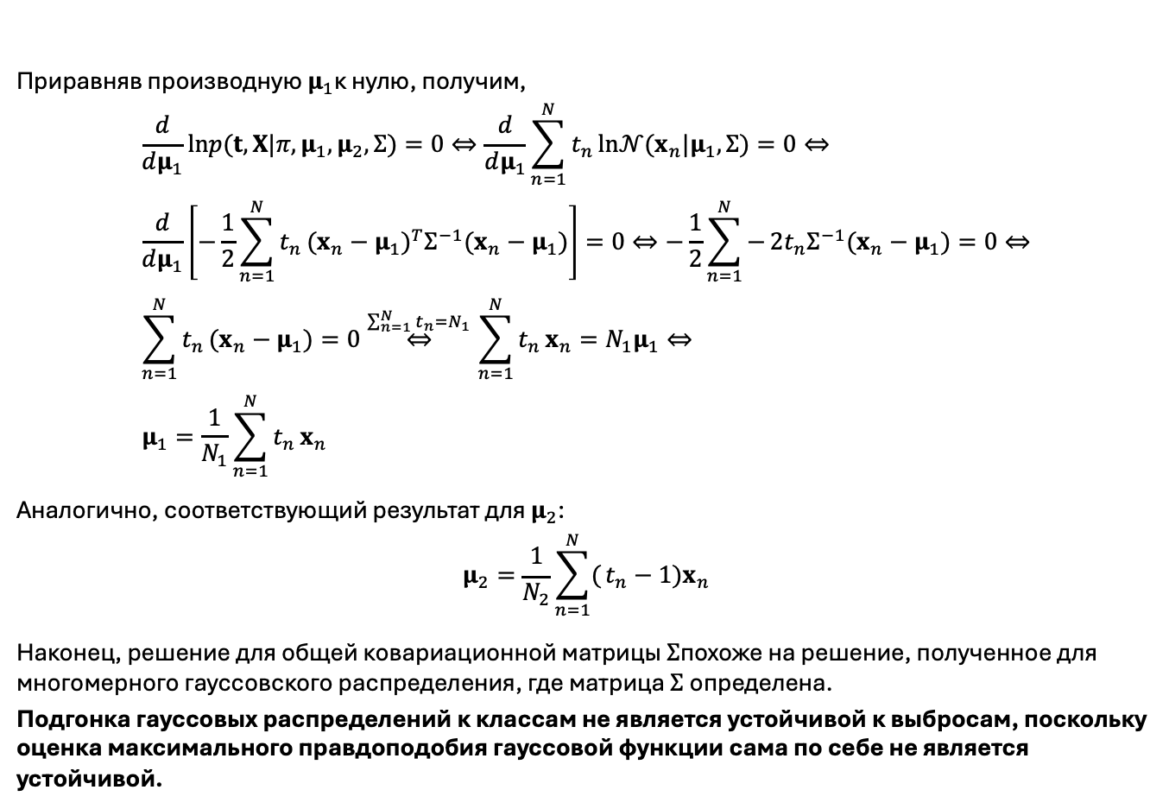
Решение методом максимального правдоподобия
Приравняв производную $μ_{1}$к нулю, получим,
$$\begin{aligned}&\frac{d}{dμ_{1}}lnp(t,X|π,μ_{1},μ_{2},Σ)=0⇔\frac{d}{dμ_{1}}\sum_{n=1}^{N}{t_{n}}ln𝒩(x_{n}|μ_{1},Σ)=0⇔ \\ & \\ &\frac{d}{dμ_{1}}\left[−\frac{1}{2}\sum_{n=1}^{N}{t_{n}}(x_{n}−μ_{1})^{T}Σ^{−1}(x_{n}−μ_{1})\right]=0⇔−\frac{1}{2}\sum_{n=1}^{N}{−}2t_{n}Σ^{−1}(x_{n}−μ_{1})=0⇔ \\ & \\ &\sum_{n=1}^{N}{t_{n}}(x_{n}−μ_{1})=0\overset{\sum_{n=1}^{N}{t_{n}}=N_{1}}{⇔}\sum_{n=1}^{N}{t_{n}}x_{n}=N_{1}μ_{1}⇔ \\ & \\ &μ_{1}=\frac{1}{N_{1}}\sum_{n=1}^{N}{t_{n}}x_{n}\end{aligned}$$
Аналогично, соответствующий результат для $μ_{2}$:
$$μ_{2}=\frac{1}{N_{2}}\sum_{n=1}^{N}{(}t_{n}−1)x_{n}$$
Наконец, решение для общей ковариационной матрицы $Σ$похоже на решение, полученное для многомерного гауссовского распределения, где матрица $Σ$определена.
Подгонка гауссовых распределений к классам не является устойчивой к выбросам, поскольку оценка максимального правдоподобия гауссовой функции сама по себе не является устойчивой.

Slide 37
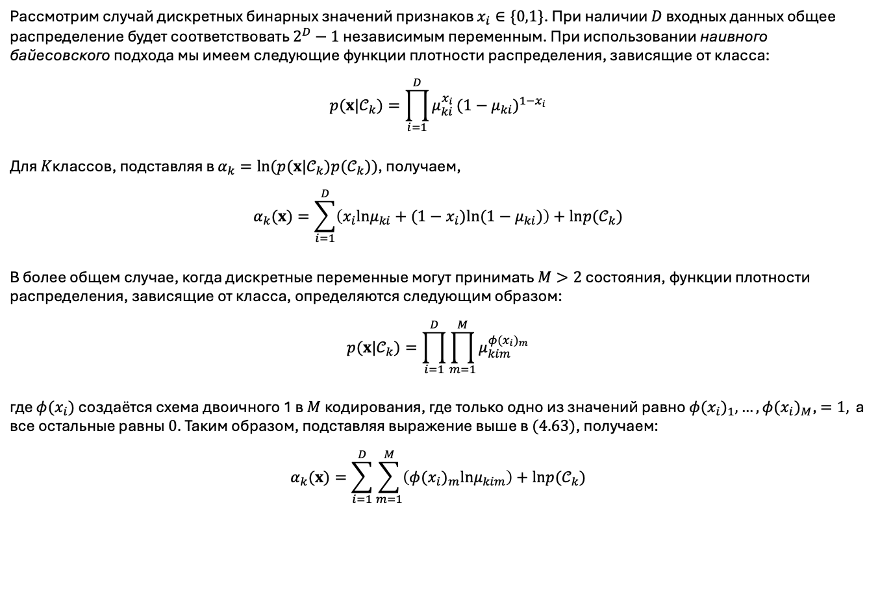
Дискретные признаки
Рассмотрим случай дискретных бинарных значений признаков $x_{i}∈\{0,1\}$. При наличии $D$ входных данных общее распределение будет соответствовать $2^{D}−1$ независимым переменным. При использовании наивного байесовского подхода мы имеем следующие функции плотности распределения, зависящие от класса:
$$p(x|𝒞_{k})=\prod_{i=1}^{D}{μ_{ki}^{x_{i}}}(1−μ_{ki})^{1−x_{i}}$$
Для $K$классов, подставляя в $α_{k}=ln(p(x|𝒞_{k})p(𝒞_{k}))$, получаем,
$$α_{k}(x)=\sum_{i=1}^{D}{\left(x_{i}lnμ_{ki}+(1−x_{i})ln(1−μ_{ki})\right)}+lnp(𝒞_{k})$$
В более общем случае, когда дискретные переменные могут принимать $M>2$ состояния, функции плотности распределения, зависящие от класса, определяются следующим образом:
$$p(x|𝒞_{k})=\prod_{i=1}^{D}{\prod_{m=1}^{M}{μ_{kim}^{φ(x_{i})_{m}}}}$$
где $φ(x_{i})$ создаётся схема двоичного 1 в $M$ кодирования, где только одно из значений равно $φ(x_{i})_{1},…,φ(x_{i})_{M}$, $=1,$ а все остальные равны $0$. Таким образом, подставляя выражение выше в $(4.63)$, получаем:
$$α_{k}(x)=\sum_{i=1}^{D}{\sum_{m=1}^{M}{\left(φ(x_{i})_{m}lnμ_{kim}\right)}}+lnp(𝒞_{k})$$

Slide 38
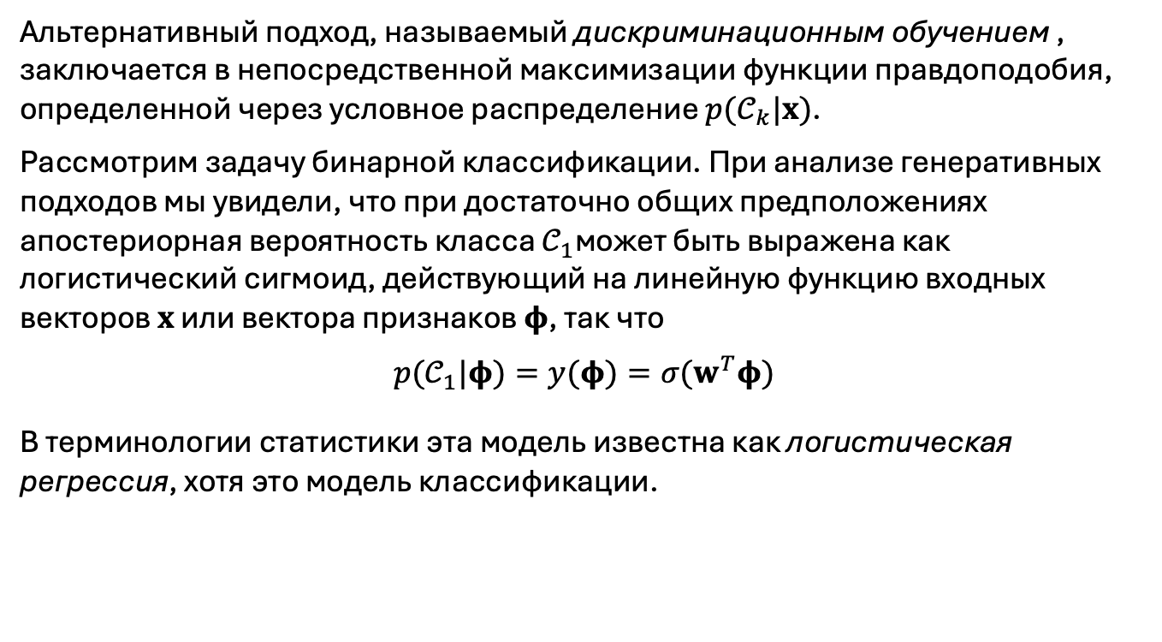
Вероятностные дискриминационные модели
Альтернативный подход, называемый дискриминационным обучением , заключается в непосредственной максимизации функции правдоподобия, определенной через условное распределение $p(𝒞_{k}|x)$.
Рассмотрим задачу бинарной классификации. При анализе генеративных подходов мы увидели, что при достаточно общих предположениях апостериорная вероятность класса $𝒞_{1}$может быть выражена как логистический сигмоид, действующий на линейную функцию входных векторов $x$ или вектора признаков $φ$, так что
$$p(𝒞_{1}|φ)=y(φ)=σ(w^{T}φ)$$
В терминологии статистики эта модель известна как логистическая регрессия, хотя это модель классификации.

Slide 39
Фиксированные базисные функции

Slide 40
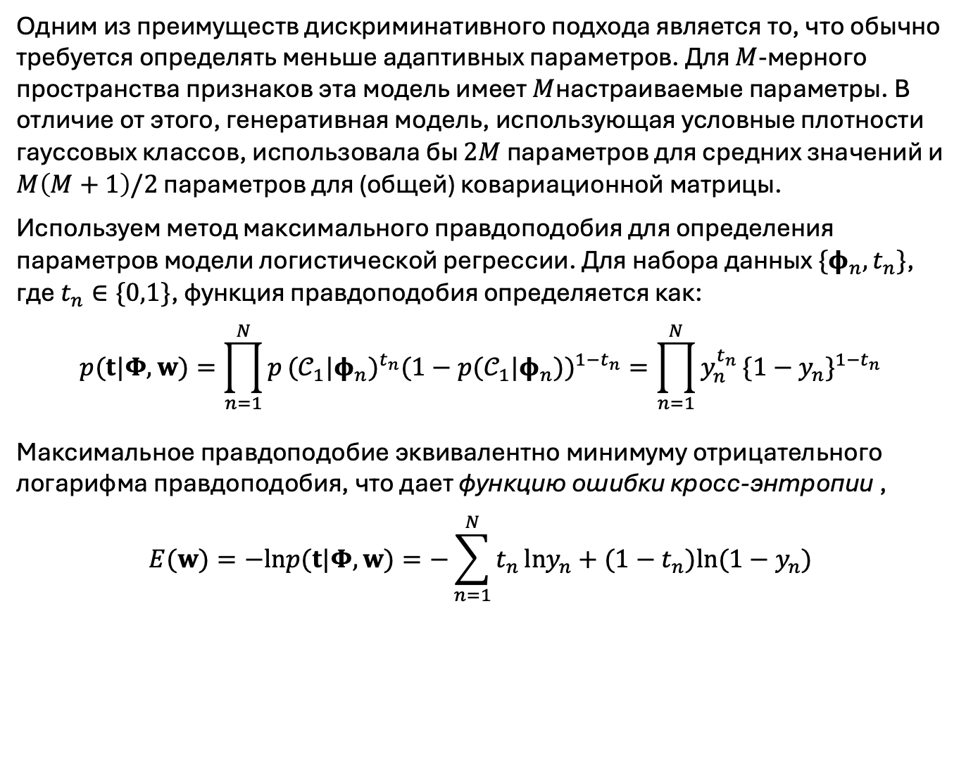
Логистическая регрессия
Одним из преимуществ дискриминативного подхода является то, что обычно требуется определять меньше адаптивных параметров. Для $M$-мерного пространства признаков эта модель имеет $M$настраиваемые параметры. В отличие от этого, генеративная модель, использующая условные плотности гауссовых классов, использовала бы $2M$ параметров для средних значений и $M\left(M+1\right)/2$ параметров для (общей) ковариационной матрицы.
Используем метод максимального правдоподобия для определения параметров модели логистической регрессии. Для набора данных $\{φ_{n},t_{n}\}$, где $t_{n}∈\{0,1\}$, функция правдоподобия определяется как:
$$p(t|Φ,w)=\prod_{n=1}^{N}{p}(𝒞_{1}|φ_{n})^{t_{n}}(1−p(𝒞_{1}|φ_{n}))^{1−t_{n}}=\prod_{n=1}^{N}{y_{n}^{t_{n}}}\{1−y_{n}\}^{1−t_{n}}$$
Максимальное правдоподобие эквивалентно минимуму отрицательного логарифма правдоподобия, что дает функцию ошибки кросс-энтропии ,
$$E(w)=−lnp(t|Φ,w)=−\sum_{n=1}^{N}{t_{n}}lny_{n}+(1−t_{n})ln(1−y_{n})$$

Slide 41
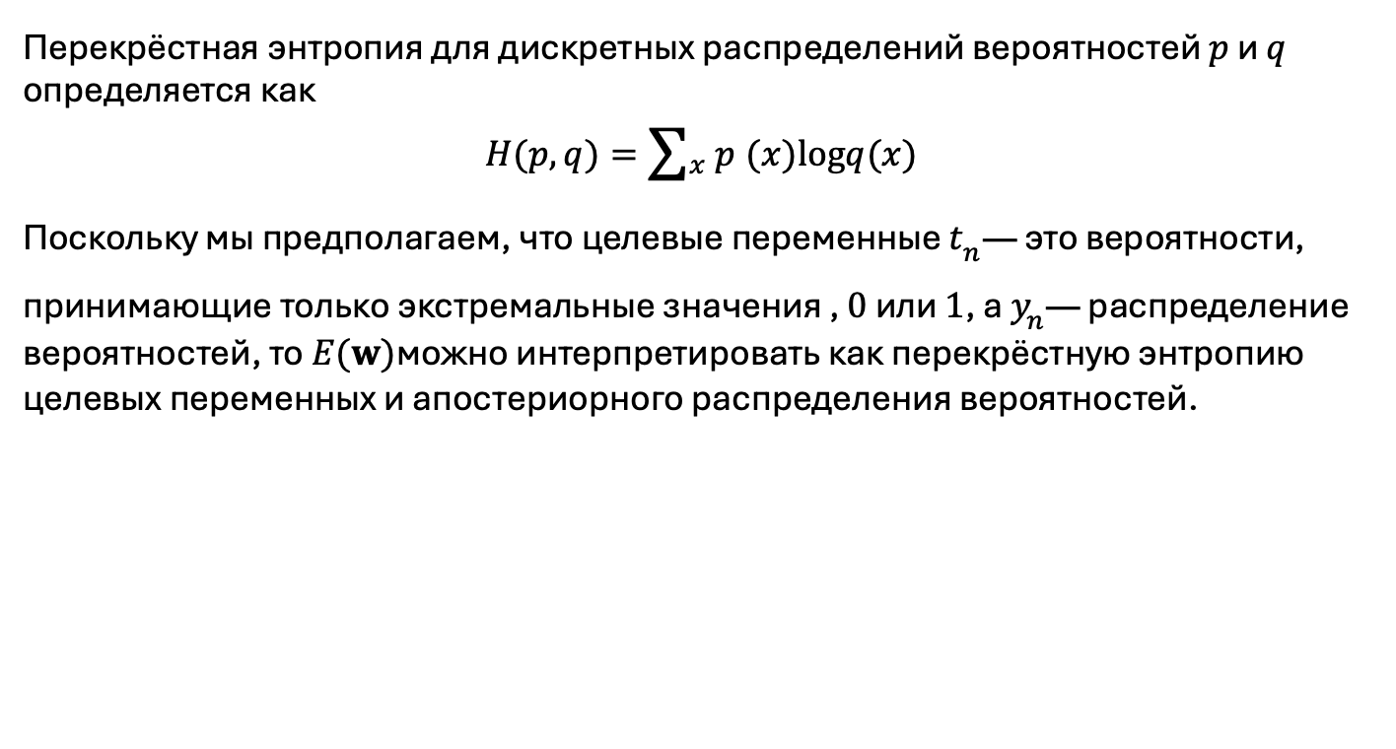
Почему функция ошибок называется кросс-энтропией?
Перекрёстная энтропия для дискретных распределений вероятностей $p$ и $q$ определяется как
$H(p,q)=\sum_{x}^{​}{p}(x)logq(x)$
Поскольку мы предполагаем, что целевые переменные $t_{n}$— это вероятности, принимающие только экстремальные значения , $0$ или $1$, а $y_{n}$— распределение вероятностей, то $E(w)$можно интерпретировать как перекрёстную энтропию целевых переменных и апостериорного распределения вероятностей.

Slide 42
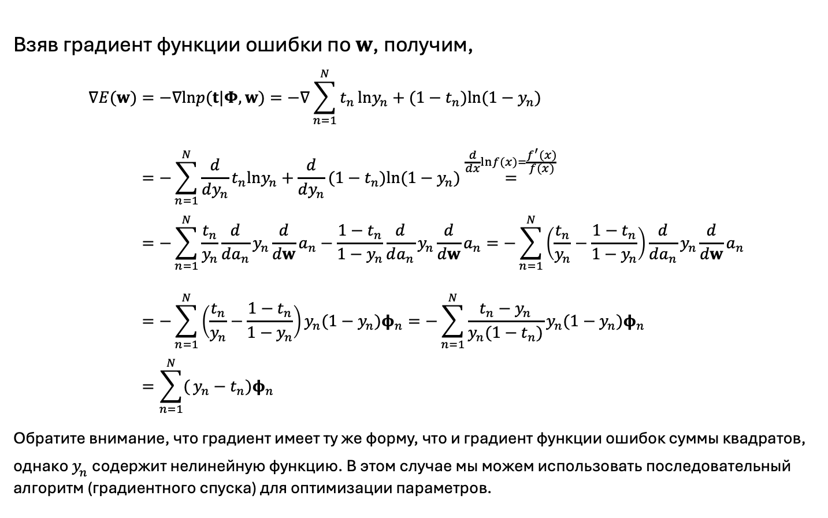
Поиск весов в лог. регресии
Взяв градиент функции ошибки по $w$, получим,
$$\begin{aligned}∇E(w)&=−∇lnp(t|Φ,w)=−∇\sum_{n=1}^{N}{t_{n}}lny_{n}+(1−t_{n})ln(1−y_{n}) \\ \\ &=−\sum_{n=1}^{N}{\frac{d}{dy_{n}}}t_{n}lny_{n}+\frac{d}{dy_{n}}(1−t_{n})ln(1−y_{n})\overset{\frac{d}{dx}lnf(x)=\frac{f^{′}(x)}{f(x)}}{=} \\ & \\ &=−\sum_{n=1}^{N}{\frac{t_{n}}{y_{n}}}\frac{d}{da_{n}}y_{n}\frac{d}{dw}a_{n}−\frac{1−t_{n}}{1−y_{n}}\frac{d}{da_{n}}y_{n}\frac{d}{dw}a_{n}=−\sum_{n=1}^{N}{\left(\frac{t_{n}}{y_{n}}−\frac{1−t_{n}}{1−y_{n}}\right)}\frac{d}{da_{n}}y_{n}\frac{d}{dw}a_{n} \\ \\ &=−\sum_{n=1}^{N}{\left(\frac{t_{n}}{y_{n}}−\frac{1−t_{n}}{1−y_{n}}\right)}y_{n}(1−y_{n})φ_{n}\overset{}{=}−\sum_{n=1}^{N}{\frac{t_{n}−y_{n}}{y_{n}(1−t_{n})}}y_{n}(1−y_{n})φ_{n} \\ & \\ &=\sum_{n=1}^{N}{(}y_{n}−t_{n})φ_{n}\end{aligned}$$
Обратите внимание, что градиент имеет ту же форму, что и градиент функции ошибок суммы квадратов, однако $y_{n}$ содержит нелинейную функцию. В этом случае мы можем использовать последовательный алгоритм (градиентного спуска) для оптимизации параметров.

Slide 43
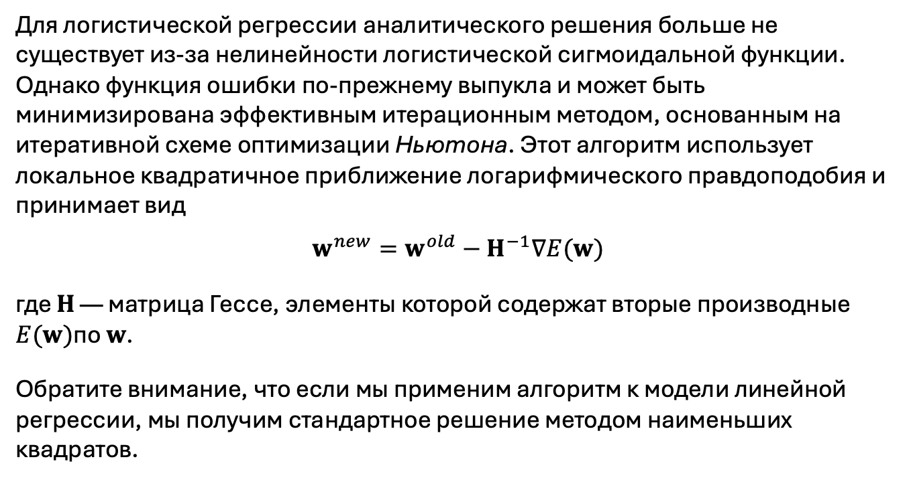
Итеративный метод наименьших квадратов с пересчетом весов
Для логистической регрессии аналитического решения больше не существует из-за нелинейности логистической сигмоидальной функции. Однако функция ошибки по-прежнему выпукла и может быть минимизирована эффективным итерационным методом, основанным на итеративной схеме оптимизации Ньютона. Этот алгоритм использует локальное квадратичное приближение логарифмического правдоподобия и принимает вид
$$w^{new}=w^{old}−H^{−1}∇E(w)$$
где $H$ — матрица Гессе, элементы которой содержат вторые производные $E(w)$по $w$.
Обратите внимание, что если мы применим алгоритм к модели линейной регрессии, мы получим стандартное решение методом наименьших квадратов.

Slide 44
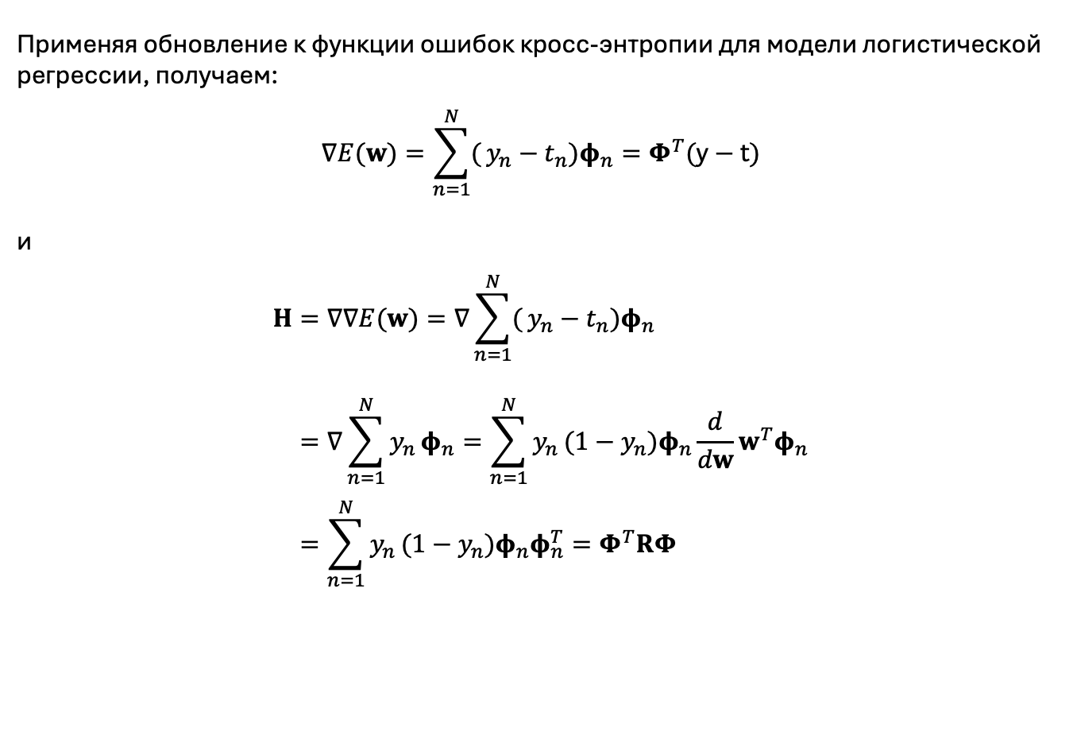
Итеративный метод наименьших квадратов с пересчетом весов
Применяя обновление к функции ошибок кросс-энтропии для модели логистической регрессии, получаем:
$$∇E(w)=\sum_{n=1}^{N}{(}y_{n}−t_{n})φ_{n}=Φ^{T}(y−t)$$
и
$$\begin{aligned}H&=∇∇E(w)=∇\sum_{n=1}^{N}{(}y_{n}−t_{n})φ_{n} \\ \\ &=∇\sum_{n=1}^{N}{y_{n}}φ_{n}\overset{}{=}\sum_{n=1}^{N}{y_{n}}(1−y_{n})φ_{n}\frac{d}{dw}w^{T}φ_{n} \\ & \\ &=\sum_{n=1}^{N}{y_{n}}(1−y_{n})φ_{n}φ_{n}^{T}=Φ^{T}RΦ \\ \end{aligned}$$

Slide 45
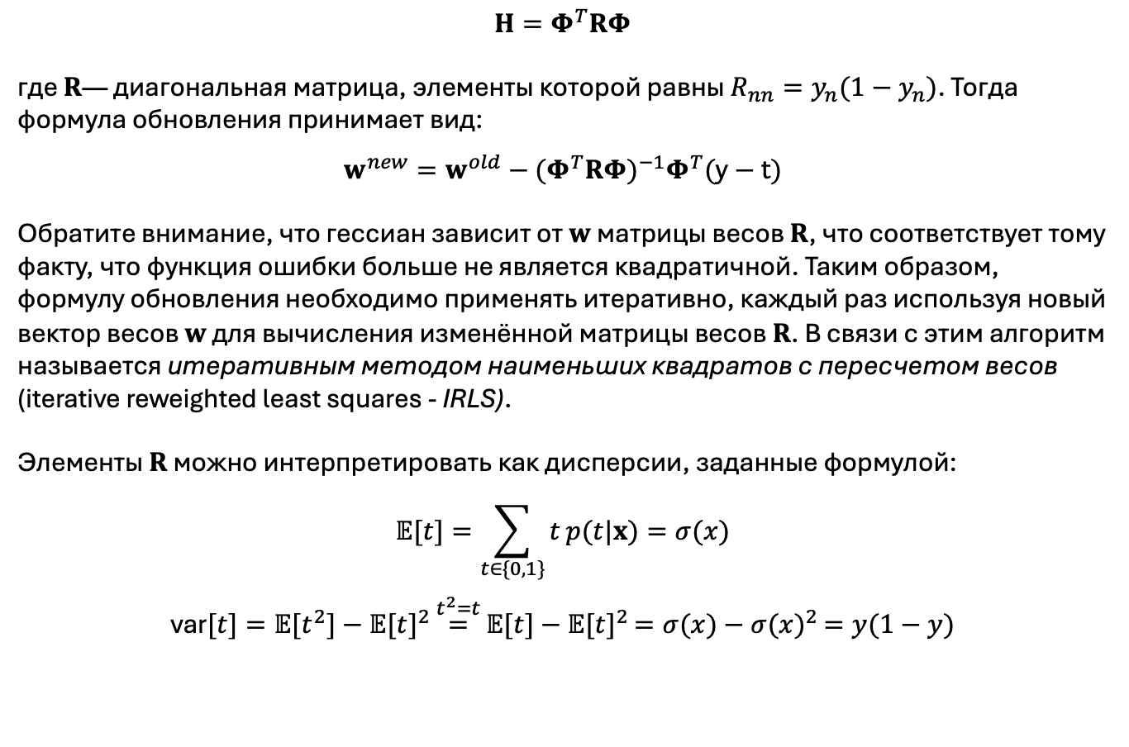
Итеративный метод наименьших квадратов с пересчетом весов
$$H=Φ^{T}RΦ$$
где $R$— диагональная матрица, элементы которой равны $R_{nn}=y_{n}(1−y_{n})$. Тогда формула обновления принимает вид:
$$w^{new}=w^{old}−(Φ^{T}RΦ)^{−1}Φ^{T}(y−t)$$
Обратите внимание, что гессиан зависит от $w$матрицы весов $R$, что соответствует тому факту, что функция ошибки больше не является квадратичной. Таким образом, формулу обновления необходимо применять итеративно, каждый раз используя новый вектор весов $w$ для вычисления изменённой матрицы весов $R$. В связи с этим алгоритм называется итеративным методом наименьших квадратов с пересчетом весов (iterative reweighted least squares - IRLS).
Элементы $R$ можно интерпретировать как дисперсии, заданные формулой:
$$𝔼[t]=\sum_{t∈\{0,1\}}^{​}{t}p(t|x)=σ(x)$$
$$\text{var}[t]=𝔼[t^{2}]−𝔼[t]^{2}\overset{t^{2}=t}{=}𝔼[t]−𝔼[t]^{2}=σ(x)−σ(x)^{2}=y(1−y)$$

Slide 46
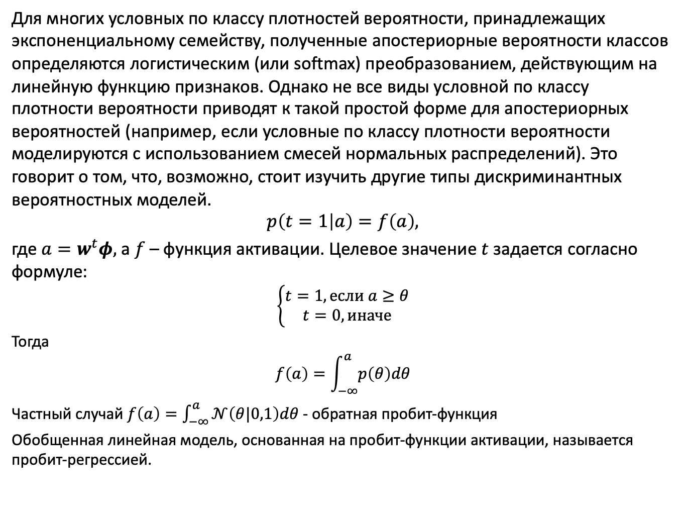
Пробит-регрессия
Для многих условных по классу плотностей вероятности, принадлежащих экспоненциальному семейству, полученные апостериорные ве­роятности классов определяются логистическим (или softmax) преобразованием, действующим на линейную функцию признаков. Однако не все виды условной по классу плотности вероятности приводят к такой простой форме для апосте­риорных вероятностей (например, если условные по классу плотности вероятно­сти моделируются с использованием смесей нормальных распределений). Это говорит о том, что, возможно, стоит изучить другие типы дискриминантных вероятностных моделей.
$$p\left(t=1 | a\right)=f\left(a\right),$$
где $a=w^{t}φ,$ a $f$ – функция активации. Целевое значение $t$задается согласно формуле:
$$\left\{\begin{aligned}t=1, если a≥θ \\ t=0, иначе\end{aligned}\right.$$
Тогда
$$f\left(a\right)=\int_{−∞}^{a}{p\left(θ\right)dθ}$$
Частный случай $f\left(a\right)=\int_{−∞}^{a}{𝒩\left(θ|0,1\right)dθ}$ - обратная пробит-функция
Обобщенная линейная модель, основанная на пробит-функции активации, назы­вается пробит-регрессией.

Slide 47

Учет ошибки измерений
$$p\left(t | x\right)=\left(1−ε\right)σ\left(x\right)+ε(1−σ\left(x\right))$$
$ε$ – вероятность правильной разметки.

Slide 48
Байесовская логистическая регрессия
Точный байесовский вывод для логистической регрессии невозможен. В частности, вы­числение апостериорного распределения требует нормировки произведения априорного распределения и функции правдоподобия, которая сама по себе со­держит произведение логистических сигмоид, по одной для каждой точки наблюдения. Вычисление прогностического распределения также невозможно.
Возможно применение аппроксимации Лапласа к проблеме байесов­ской логистической регрессии.

Slide 49
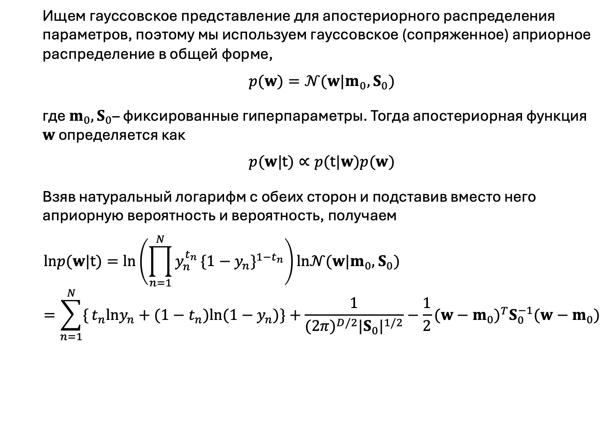
Приближение Лапласа
Ищем гауссовское представление для апостериорного распределения параметров, поэтому мы используем гауссовское (сопряженное) априорное распределение в общей форме,
$$p(w)=𝒩(w|m_{0},S_{0})$$
где $m_{0},S_{0}$– фиксированные гиперпараметры. Тогда апостериорная функция $w$ определяется как
$$p(w|t)∝p(t|w)p(w)$$
Взяв натуральный логарифм с обеих сторон и подставив вместо него априорную вероятность и вероятность, получаем
$$lnp(w|t)=ln\left(\prod_{n=1}^{N}{y_{n}^{t_{n}}}\{1−y_{n}\}^{1−t_{n}}\right)ln𝒩(w|m_{0},S_{0})=\sum_{n=1}^{N}{\{}t_{n}lny_{n}+(1−t_{n})ln(1−y_{n})\}+\frac{1}{(2π)^{D/2}|S_{0}|^{1/2}}−\frac{1}{2}(w−m_{0})^{T}S_{0}^{−1}(w−m_{0})$$

Slide 50
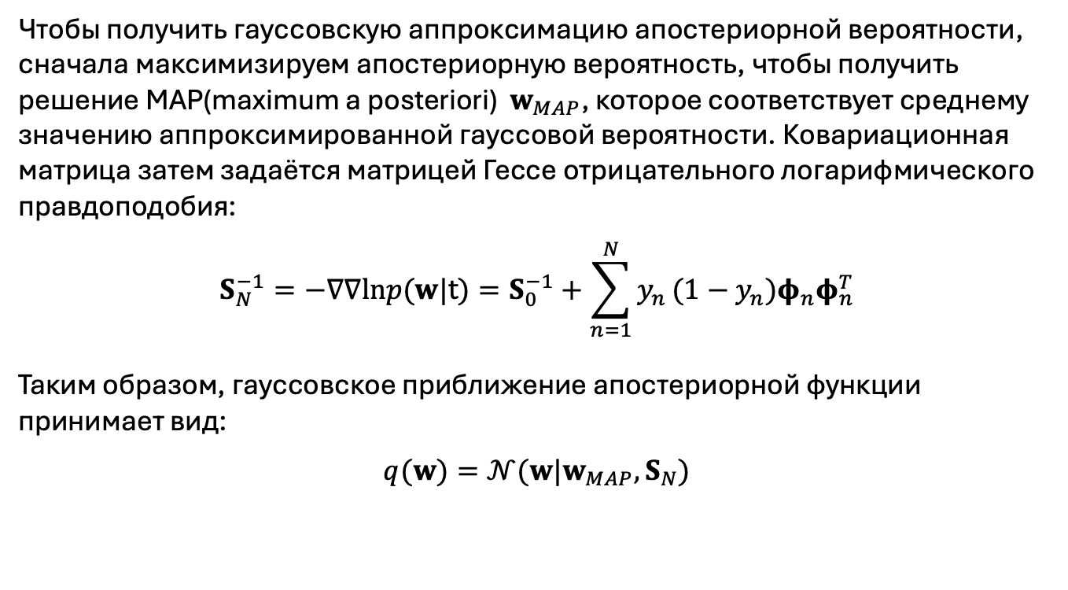
Приближение Лапласа
Чтобы получить гауссовскую аппроксимацию апостериорной вероятности, сначала максимизируем апостериорную вероятность, чтобы получить решение MAP(maximum a posteriori) $w_{MAP}$, которое соответствует среднему значению аппроксимированной гауссовой вероятности. Ковариационная матрица затем задаётся матрицей Гессе отрицательного логарифмического правдоподобия:
$$S_{N}^{−1}=−∇∇lnp(w|t)=S_{0}^{−1}+\sum_{n=1}^{N}{y_{n}}(1−y_{n})φ_{n}φ_{n}^{T}$$
Таким образом, гауссовское приближение апостериорной функции принимает вид:
$$q(w)=𝒩(w|w_{MAP},S_{N})$$

Slide 51
Приближение Лапласа
Слева желтым цветом показано нормализованное распределениеp(z), а красным - аппроксимация Лапласа, центрированная по моде z0 распределения p(z). Справа показаны отрицательные логарифмы соответствующих кривых

Slide 52
Оценка качества классификации
Пусть есть два класса Y={0,1}. Пусть банк использует систему классификации заёмщиков на кредитоспособных и некредитоспособных. Обнаружение некредитоспособного заёмщика (y=1) можно рассматривать как "сигнал тревоги", сообщающий о возможных рисках.
Возможны следующие исходы классификации:
Некредитоспособный заёмщик классифицирован как некредитоспособный, т.е. положительный класс распознан как положительный (True Positive — TP).
Кредитоспособный заёмщик классифицирован как кредитоспособный, т.е. отрицательный класс распознан как отрицательный. (True Negative — TN).
Кредитоспособный заёмщик классифицирован как некредитоспособный, т.е. имела место ошибка, в результате которой отрицательный класс был распознан как положительный (False Positive — FP) – это ошибка I рода (ложная тревога).
Некредитоспособный заёмщик распознан как кредитоспособный, т.е. имела место ошибка, в результате которой положительный класс был распознан как отрицательный (False Negative — FN) – это ошибка II рода (пропуск цели).

Slide 53

Вопрос для самоконтроля
Где ошибка первого рода и где ошибка второго рода?

Slide 54
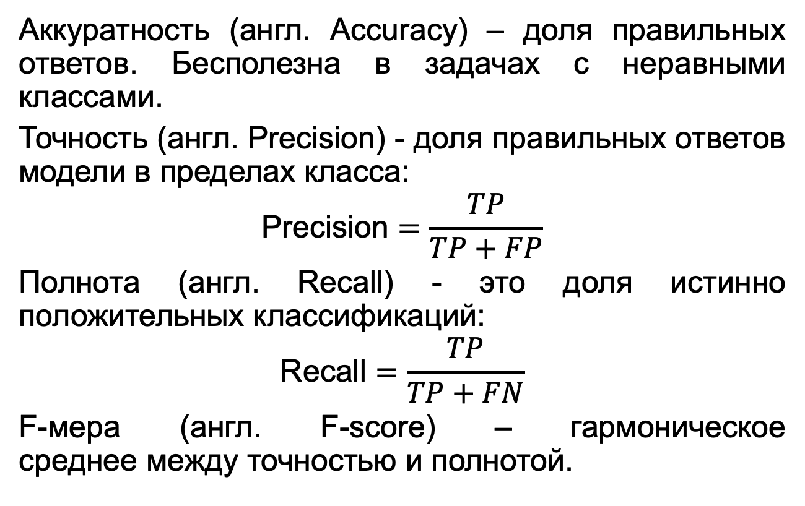
Метрики качества классификации
Аккуратность (англ. Accuracy) – доля правильных ответов. Бесполезна в задачах с неравными классами.
Точность (англ. Precision) - доля правильных ответов модели в пределах класса:
$$\text{Precision}=\frac{TP}{TP+FP}$$
Полнота (англ. Recall) - это доля истинно положительных классификаций:
$$\text{Recall}=\frac{TP}{TP+FN}$$
F-мера (англ. F-score) – гармоническое среднее между точностью и полнотой.

Slide 55
Сравнение метрик
Модель 1
F1=0.34, accuracy=0.48, precision=0.21, recall=0.95
[[51 77]
[ 1 20]]
Модель 2
F1=0.54, accuracy=0.82, precision= 0.42, recall=0.76
[[106 22]
[ 5 16]]

